Slide 1

COSMIC OCASSION
Ларенцев Арсений
Минаков Сергей

Slide 2

Идея
3
2.5
D игра
Ray Casting

Slide 3
Запустим
игру

Slide 4
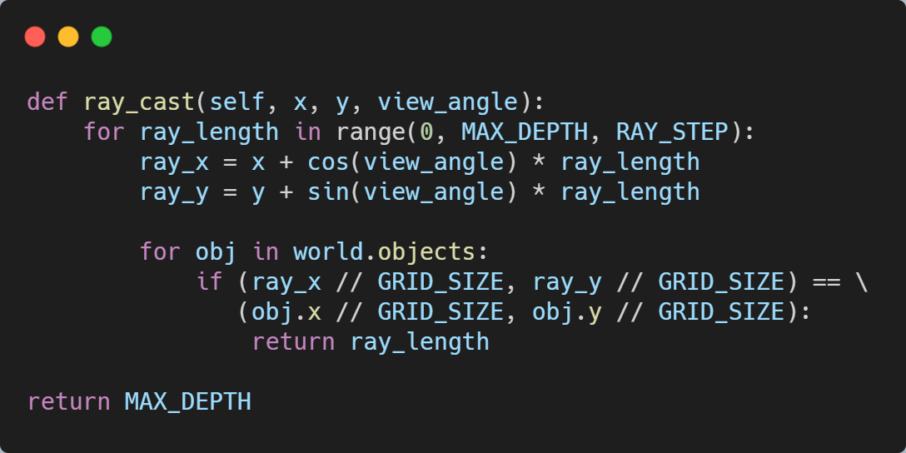
Реализация

Slide 5
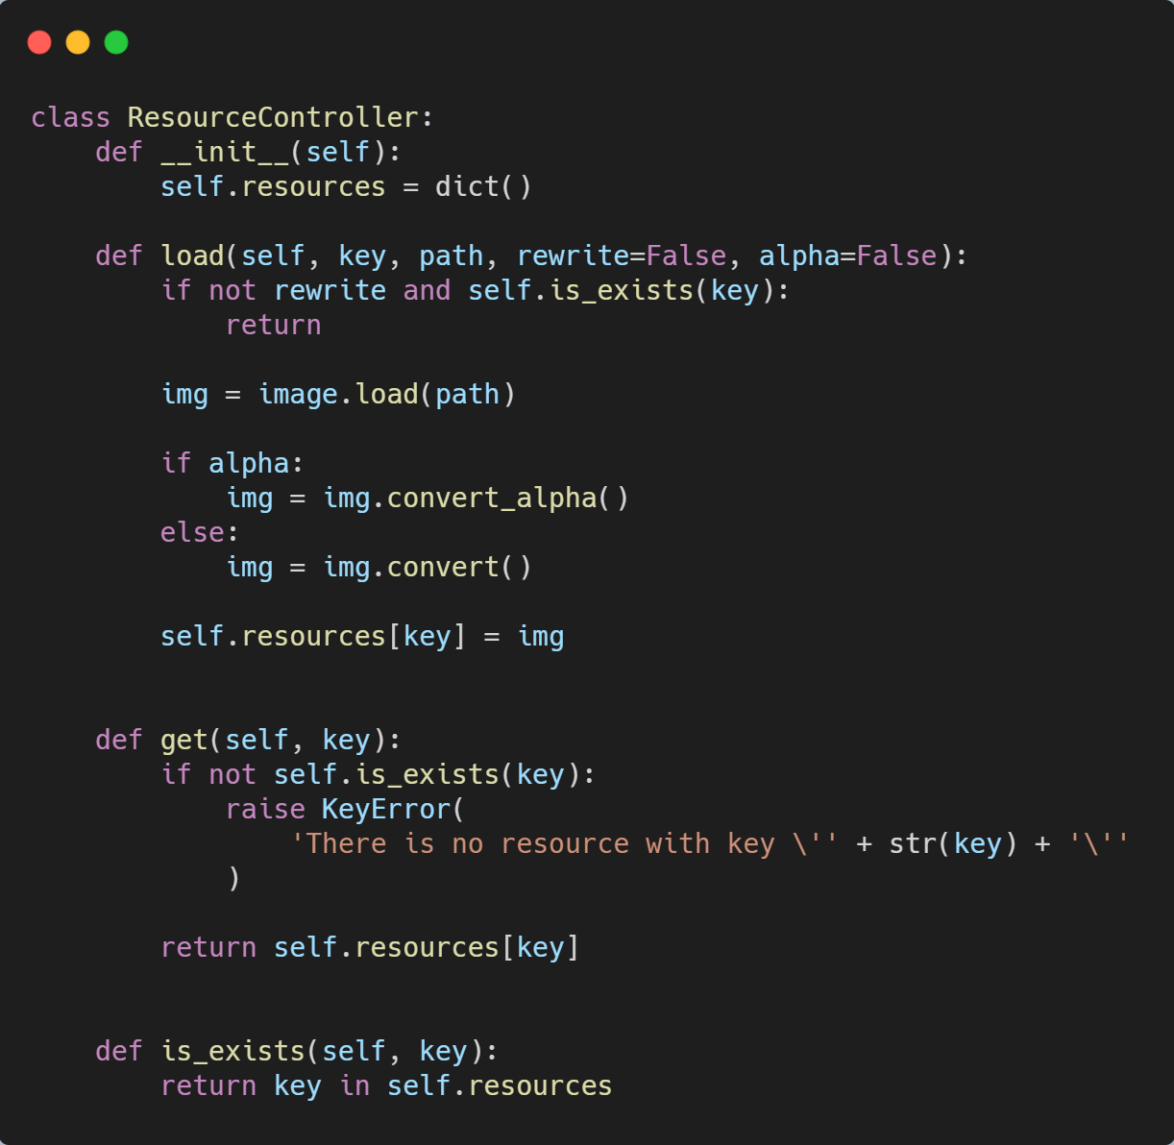
Реализация

Slide 6
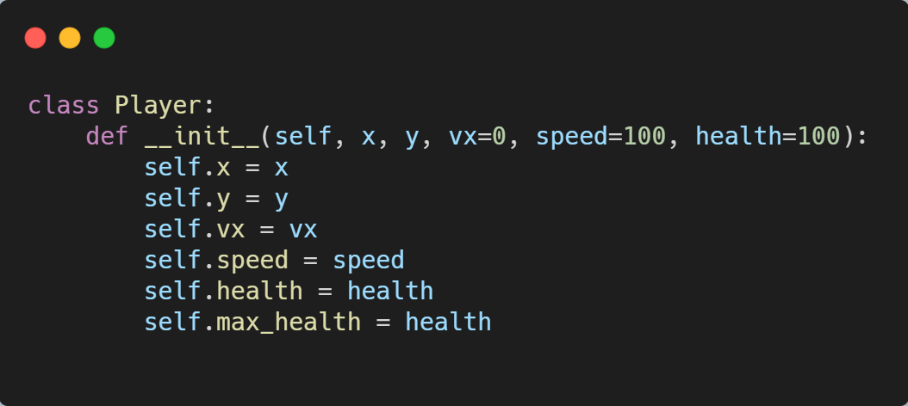
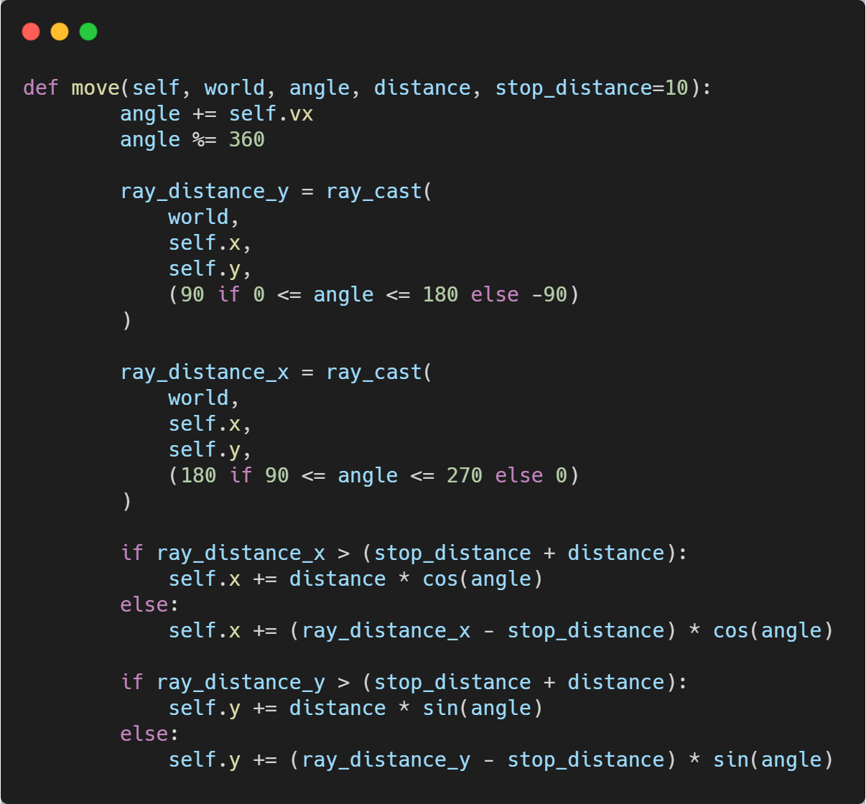
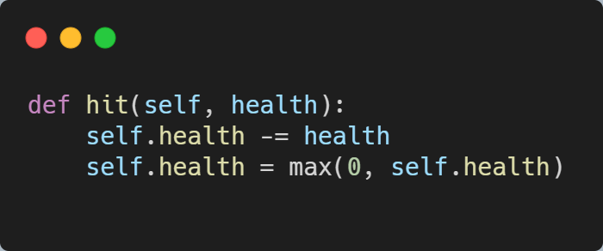
Реализация

Slide 7
Возможные доработки
Процедурная генерация уровней
Рейтинговая таблица
Новые враги
Дополнительные настройки

